Slide 1
Szkoła Podstawowa nr 187 im. A. Mickiewicza
Informacja nt. działalności Rady Rodziców
w roku szkolnym 2022/2023

Slide 2
1. Usprawnienie obsługi finansowej
rezygnacja z obiegu gotówkowego
optymalizacja obsługi konta RR

Slide 3
2. Projekt nowego regulaminu RR
najważniejsze zmiany:
aktualizacja wg stanu prawnego na 2023 r.
optymalizacja realizacji zadań przez Prezydium RR
optymalizacja procesu podejmowania decyzji przez RR

Slide 4
3. Współpraca z samorządem uczniowskim oraz szkolnym kołem wolontariatu (wsparcie finansowe i organizacyjne)
akcje malowania ogrodzenia
stworzenie murali w łączniku koło sali gimnastycznej i na ogrodzeniu

Slide 5
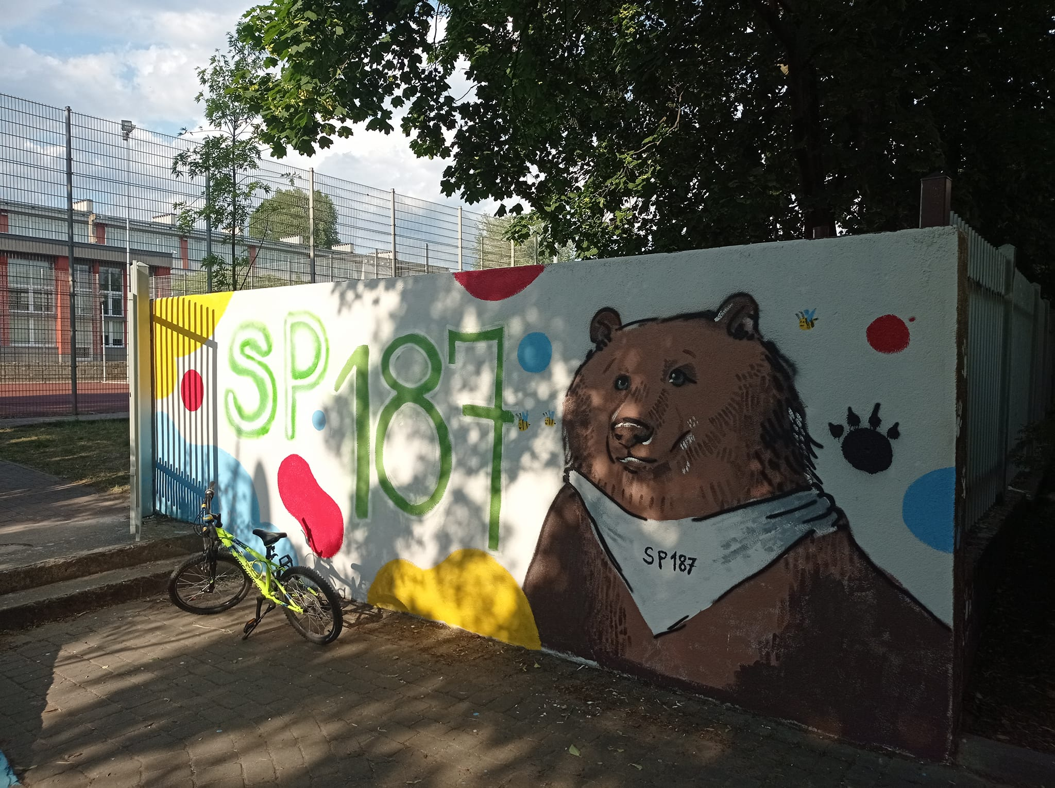
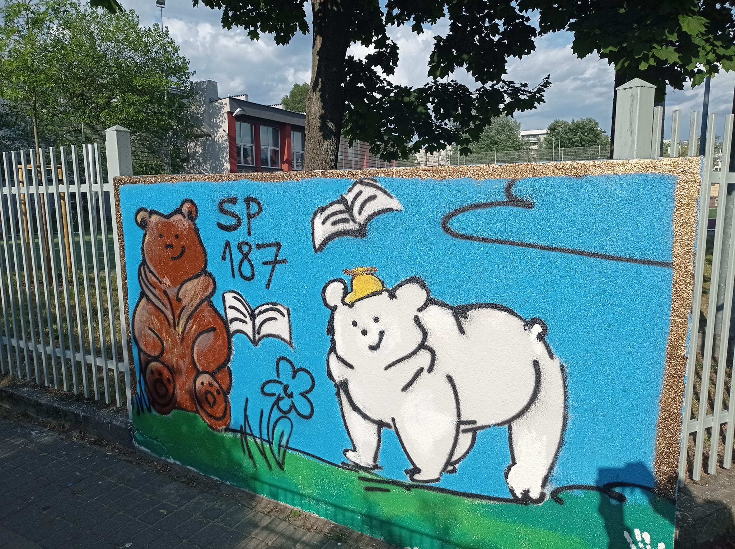
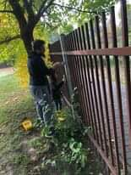
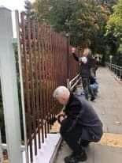

Slide 6
3. Współpraca z samorządem uczniowskim oraz szkolnym kołem wolontariatu (wsparcie finansowe i organizacyjne)
akcje malowania ogrodzenia
stworzenie murali w łączniku koło sali gimnastycznej i na ogrodzeniu szkoły
współudział w organizacji obchodów Dnia Wolontariusza
współudział w akcjach społecznych i charytatywnych

Slide 7
4. Sfinansowanie nagród w konkursach:
Moje Wyspy Osobowości
Jesienne drzewo
Jesienny lampion
Bezpieczeństwo w sieci
English Brain

Slide 8
4. (cd.) Sfinansowanie nagród w konkursach:
Kapelusz Pani Zimy
Bajki A. Mickiewicza
Instrumentalny konkurs kolęd
Znam przygody dzieci z Bullerbyn
Mistrzowie ortografii

Slide 9
5. Dofinansowanie organizacji imprez i uroczystości:
Wieczór Pieśni Patriotycznych
Warsztaty bożonarodzeniowe
Wieczór kolęd
bal karnawałowy klas 1-3
bal ósmoklasisty

Slide 10
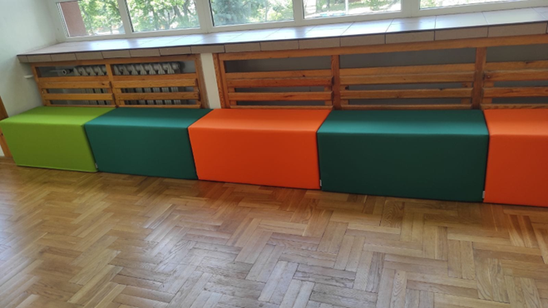
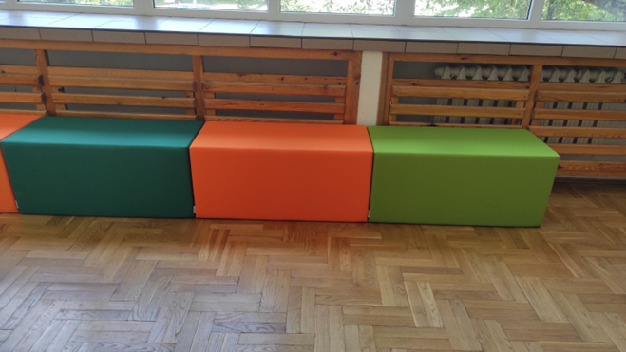
6. Inne:
kupno choinki bożonarodzeniowej
obsługa finansowa szkolnych akcji charytatywnych
zakup 10 puf na korytarz
sfinansowanie nagród dla wolontariuszy
zabezpieczenie placu zabaw (nasadzenia)
zakup filtra do wody w „źródełku”

Slide 11
7. Najbliższe planowane działania
festyn szkolny
konkurs na projekt uczniowski

Slide 12
Zapraszamy do współpracy
w roku szkolnym 2023/2024!

